Slide 1
Mydlá a sviečky a ich tvorivé postupy
Lenka Karahutová, III.C

Slide 2
Mydlá „Množstvo spotrebovaného mydla je spoľahlivým ukazovateľom bohatstva a civilizovanosti národa.“ Neznámy autor

Slide 3
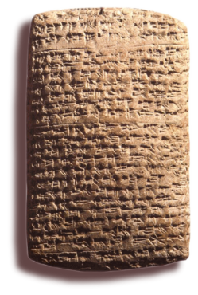
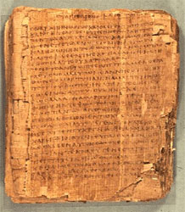
Začiatky
Prvá písomná zmienka - sumerské hlinené tabuľky
Ebersov papyrus - egyptský lekársky dokument
Biblické pramene

Slide 4
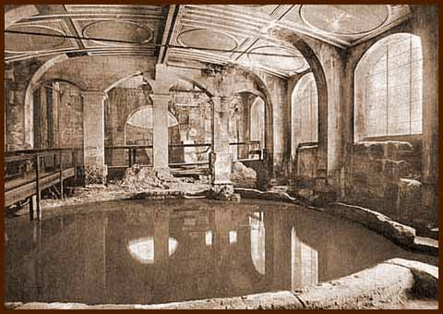
Opradené legendami
Názov
Rimania - pisateľ Plínius
Prvé kúpele
Gréci – fyzik Galén
Germáni a Galovia

Slide 5
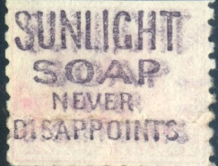
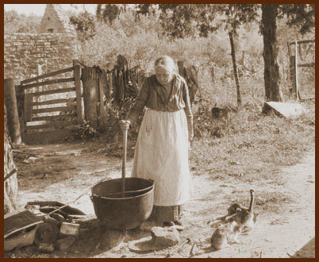
Mydlo vo svete
Krajina vychádzajúceho slnka
Blízky východ
Koloniálna Amerika
Protinožci

Slide 6
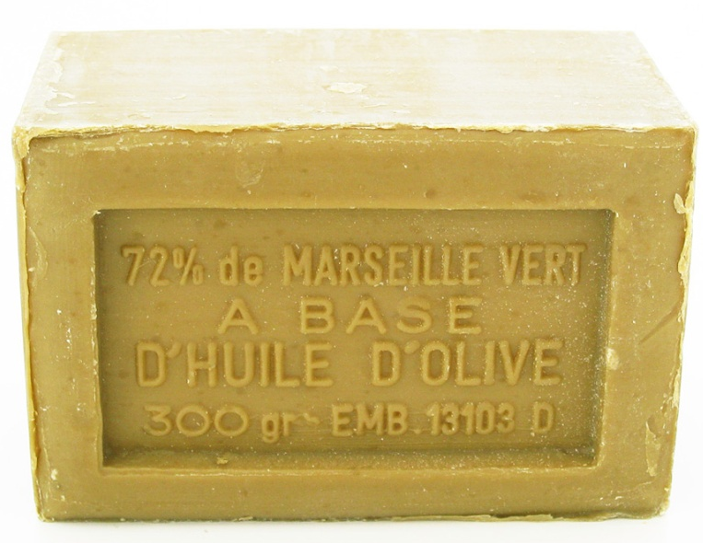
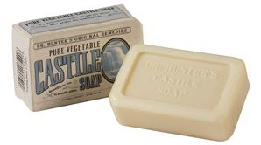
Mydlo v Európe
Prvé mydlárske cechy
Taliansko – darček
Francúzsko – Marseille
Španielsko – Kastília
Anglicko – kráľ James I.

Slide 7
Mydlo na našom území
Luxembourgovci
Cech mydlárov v Prahe
Schichtovci

Slide 8
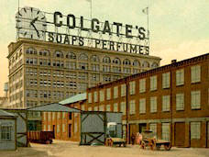
Súčasnosť
William Colgate
Kocern v New Yorku
B. J. Johnson
Palmolive

Slide 9
Sviečky „Všetku tmu na svete nemôže uhasiť svetlo jedinej sviečky.“ Sv. František z Assisi

Slide 10
Začiatky
Prvé zmienky
Starí Egypťania
Skorí Rimania

Slide 11
Stredovek
Včelí vosk
Kráľovská rodina
Dostupné v domácnostiach

Slide 12
18. a 19. storočie
Zákaz pre obyčajných ľudí
Veľrybársky priemysel
Joseph Morgan

Slide 13
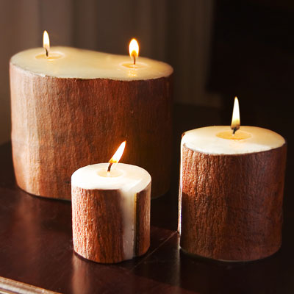
Súčasná výroba
Parafín
Čína a Japonsko – cocus
India

Slide 14
Povery
Šťastie:
Nikdy neroztápajte základňu sviečky.
Ochrana:
Páľte bielu posvätenú sviečku.
Znamenia a predzvesti:
Oživenie plameňa – cnostné a čisté srdce.
Priania:
Narodeniny – Artemidine rituály.

Slide 15
Ďakujem Vám za pozornosť!

Slide 16
Zdroje
http://www.sappohill.com/soaphistory.html
http://referaty-seminarky.sk/mydla/
http://sk.oriflame.com/products/show-body-care.jhtml?tag=historyofsoap
http://www.lukre.sk/sk/historia-sviecok
http://osvieckach.webnode.sk/news/historia-sviecok/
http://www.orthodoxcandles.com/beeswax-candles-pictures/2012/06/benefits-of-beeswax-candles.jpg
http://www.theguardedpath.com/wp-content/uploads/2011/04/candles.jpg
http://images.wisconsinhistory.org/700011230014/1123000277-l.jpg
http://www.cuentoseningles.com.ar/images/colgate2.jpg
http://media.novinky.cz/422/84226-top_foto2-bwpki.jpg
http://www.caswellmassey.com/assets/item/regular/Dr__Hunter_Castile_Soap.jpg
http://www.completestamp.co.nz/(RoxenUserID=e7cc244470a5c7bb83651de1a60f3044)/images/stamps/215948.jpg
http://www.frenchselections.com/store/image/large/7021_1.jpg
http://static.cinemagia.ro/img/db/movie/00/80/03/asterix-aux-jeux-olympiques-301479l.jpg
http://scribblemesomething.files.wordpress.com/2011/06/ebers-papyrus.jpg
https://www.claytongrayhome.com/item_images/whale_stock.jpg
http://www.californiacandle.com/pic/products/200610120634350.cinnamon_bark01.jpg

